Slide 1



专业互联网
IT
教育服务平台
[VIP课]
RabbitMQ可靠性投递与实践经验
种一棵树最好的时间是十年前，其次是现在
青山老师QQ号：3598158336
做技术人的指路明灯,做职场生涯的精神导师 咕泡学院官网:http://www.gupaoedu.com

Slide 2


RabbitMQ工作模型与Java编程-回顾
专业互联网
IT
典型应用场景
基本介绍
Java API编程
进阶知识
Spring配置方式集成RabbitMQ
Spring Boot集成RabbitMQ
教育服务平台

Slide 3
课程目标
专业互联网
IT
Web管理界面的使用（补充）
可靠性投递分析
高可用架构部署方案
实践经验总结
教育服务平台

Slide 4
01
可靠性投递分析

Slide 5
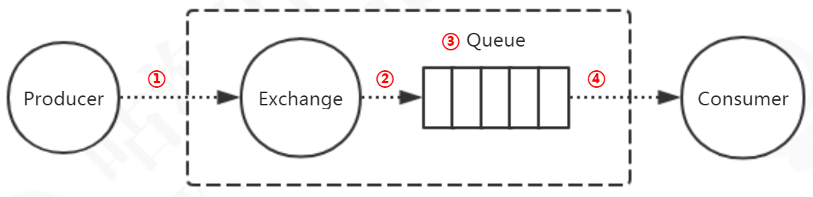
可靠性投递分析
1、确保消息发送到RabbitMQ服务器
2、确保消息路由到正确的队列
3、确保消息在队列正确地存储
4、确保消息从队列正确地投递到消费者
5、其他

Slide 6
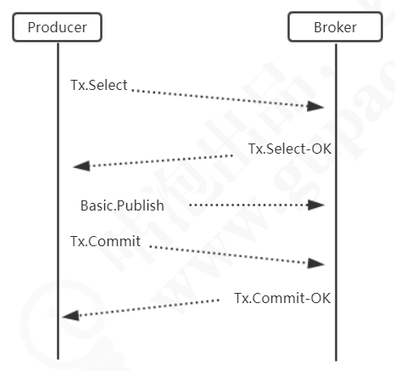
服务端确认——Transaction模式
// 将channel设置成事务模式
channel.txSelect();
// 提交事务
channel.txCommit();
// 事务回滚
channel.txRollback();

Slide 7
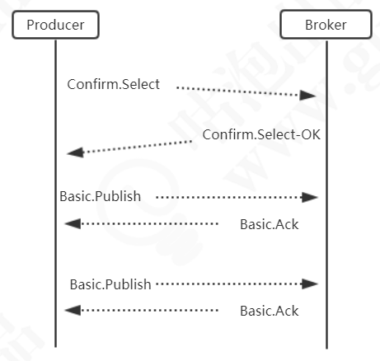
服务端确认——Confirm模式
// 将channel设置为Confirm模式
channel.confirmSelect();
if (channel.waitForConfirms()) {
// 消息发送成功
}

Slide 8
路由保证
1、ReturnListener
2、备份交换机

Slide 9
消息的存储
1、队列持久化
2、交换机持久化
3、消息持久化

Slide 10
消费者确认
channel.basicAck(); // 手工应答
channel.basicReject(); // 单条拒绝
channel.basicNack(); // 批量拒绝

Slide 11
其他
1、消费者回调
业务库
消息落库
1）生产者提供一个回调的API —— 耦合
2）消费者可以发送响应消息
2、补偿机制（消息的重发或者确认）
ATM存款——5次确认，ATM取款——5次冲正；结合定时任务
对账
3、消息幂等性
消费者，重账控制表
4、消息顺序性
1、新增门店 2、绑定产品 3、激活门店
一个队列只有一个消费者的情况下，才能保证顺序

Slide 12
02
高可用架构方案

Slide 13
高可用架构
1、集群 —— 数据一致性和高性能 LAN，WAN
2、镜像队列
3、HA方案

Slide 14
集群
1、通信基础
erlang.cookie 、 hosts
2、磁盘节点与内存节点
3、配置步骤
join cluster

Slide 15
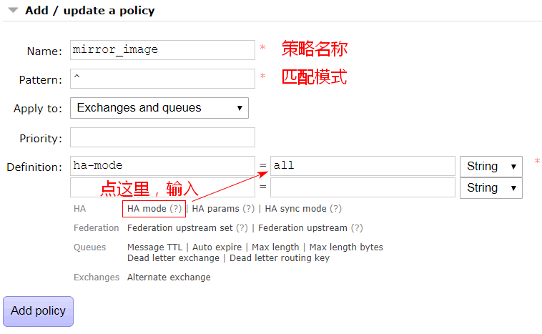
镜像队列

Slide 16
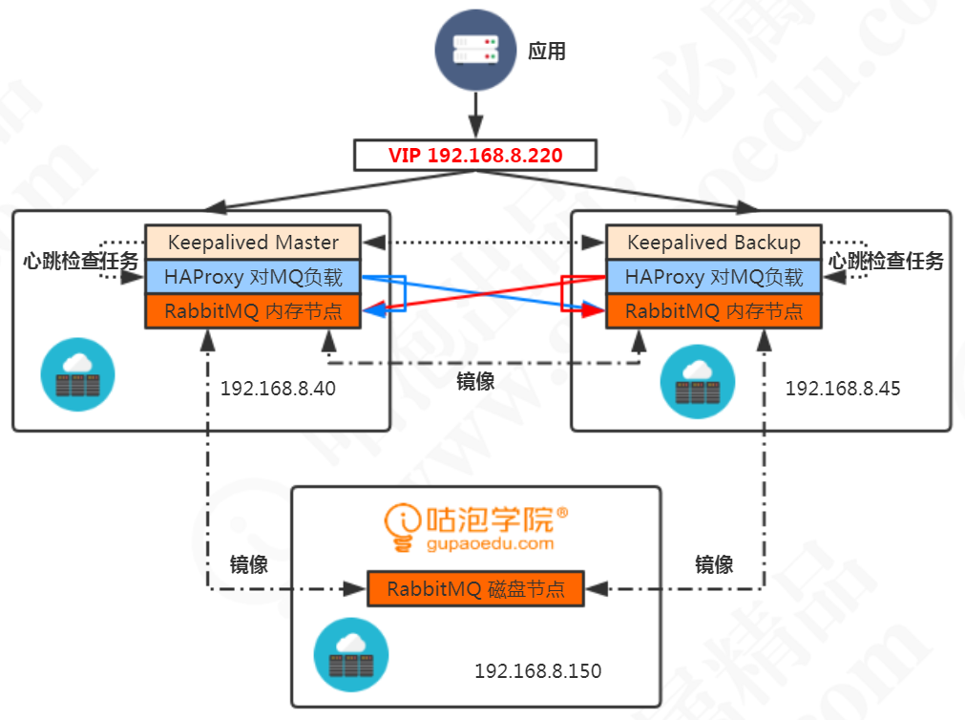
高可用架构 HA

Slide 17
网络分区

Slide 18
广域网的同步方案
1、federation插件
2、shovel插件

Slide 19
03
实践经验总结

Slide 20
实践经验总结
1、配置文件与命名规范
2、调用封装
3、信息落库（可追溯，可重发） + 定时任务（效率降低，占用磁盘空间）
4、如何减少连接数 4M
5、生产者先发送消息还是先登记业务表？
6、谁来创建对象（交换机、队列、绑定关系）？
7、运维监控 zabbix
8、其他插件

Slide 21
面试题
1、消息队列的作用与使用场景？
2、创建队列和交换机的方法？
3、多个消费者监听一个生产者时，消息如何分发？
4、无法被路由的消息，去了哪里？
5、消息在什么时候会变成Dead Letter（死信）？
6、RabbitMQ如何实现延迟队列？
7、如何保证消息的可靠性投递？
8、如何在服务端和消费端做限流？
9、如何保证消息的顺序性？
10、RabbitMQ的集群节点类型？

Slide 22
课后作业
1、安装Erlang、RabbitMQ
2、高可用集群搭建（可选）
3、编写 Java API
4、SpringBoot 集成RabbitMQ

Slide 23

专业互联网
IT
教育服务平台
谢 谢 观 看
青山老师QQ号：3598158336
做技术人的指路明灯,做职场生涯的精神导师 泡学院官网:http://www.gupaoedu.com

